Slide 1

TIN HỌC LỚP 2 • TUẦN 7
BÀI: THƯ MỤC
LÀ GÌ? 📁
Khám phá "ngăn tủ thông minh" giúp sắp xếp dữ liệu trong máy tính!

Slide 2
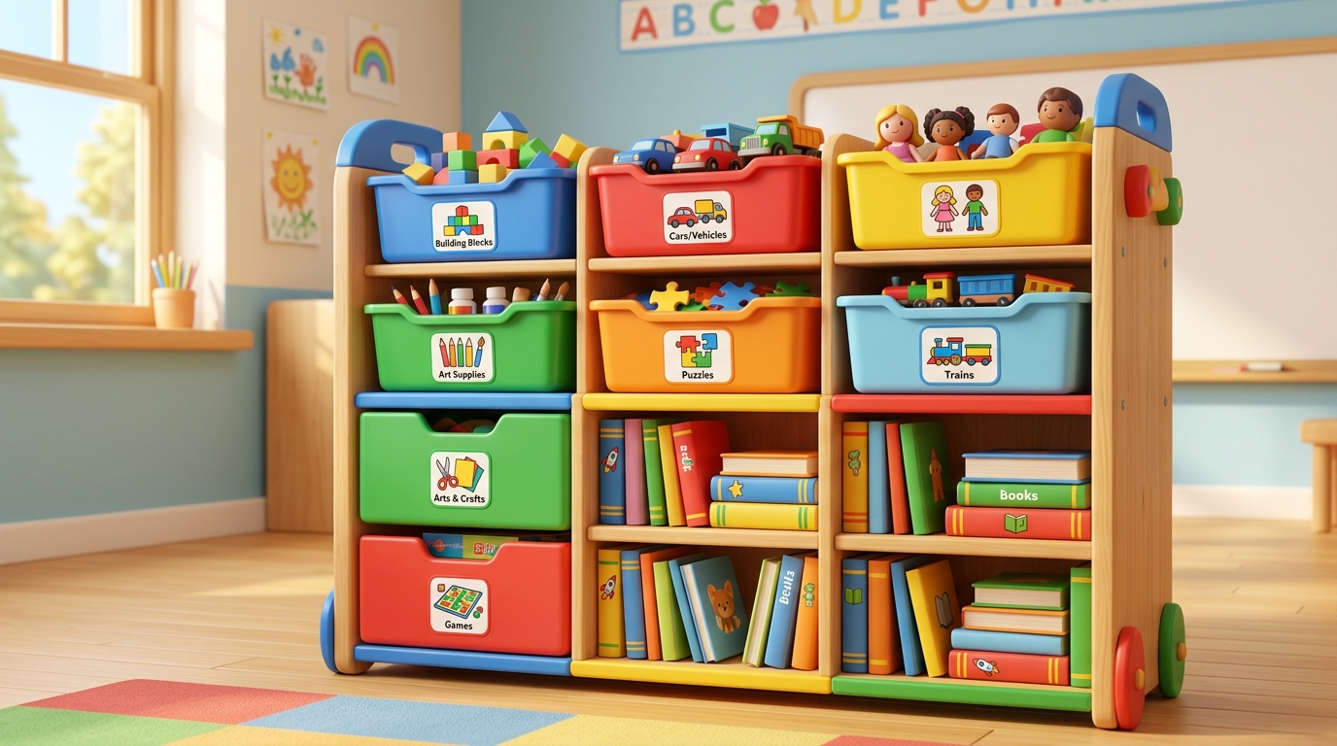
KHỞI ĐỘNG 🤔
Nếu có rất nhiều đồ chơi, em sẽ cất như thế nào?
🧸 Thử thách suy nghĩ:
• Nếu để lẫn lộn ô tô, búp bê, bút màu và sách vào một đống thì khi cần tìm có lâu không?
• Cách tốt nhất: Xếp vào từng NGĂN TỦ RIÊNG!
+ Ngăn đồ chơi
+ Ngăn sách vở
+ Ngăn bút màu
👉 Trong máy tính cũng có những "ngăn tủ" như thế, gọi là THƯ MỤC!

Slide 3
NỘI DUNG BÀI HỌC 📋
Cùng khám phá thế giới Thư mục trong máy tính
1. KHÁI NIỆM THƯ MỤC
2. BIỂU TƯỢNG THƯ MỤC
3. MẸ VÀ CON
4. TRÒ CHƠI PHÂN LOẠI
Thư mục = Ngăn tủ chứa tài liệu
Kẹp giấy màu vàng 📁
Thư mục mẹ & Thư mục con
Thư mục 📁 hay Tệp tin 📄?

Slide 4
KHÁM PHÁ 1 📁
Biểu tượng Thư mục (Folder) có hình dáng như thế nào?
📁 ĐẶC ĐIỂM CỦA THƯ MỤC:
• Tên tiếng Anh: FOLDER.
• Biểu tượng: Hình một KẸP TÀI LIỆU MÀU VÀNG 📁.
• Công dụng: Giúp cất giữ các tệp tin (ảnh, bài hát, văn bản) và các thư mục khác.
• Giúp máy tính ngăn nắp, dễ tìm kiếm tài liệu nhanh chóng!

Slide 5
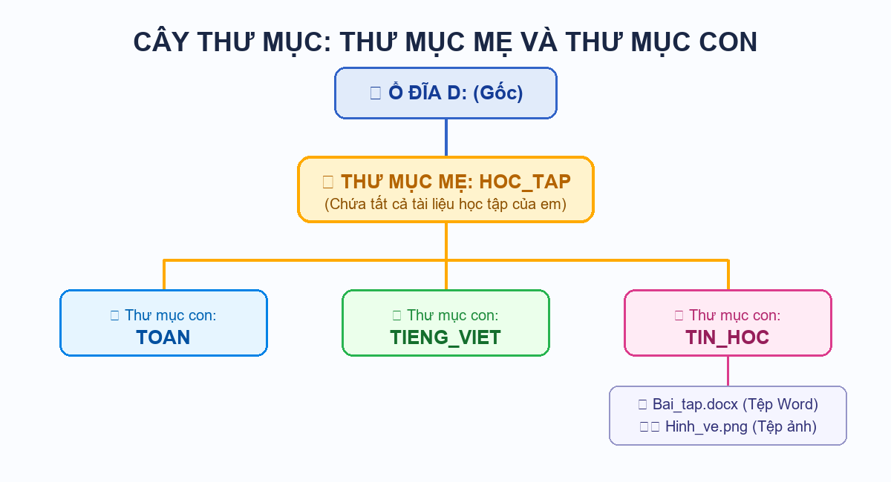
KHÁM PHÁ 2 🌳
Cây thư mục: Thư mục mẹ và Thư mục con

Slide 6
KHÁM PHÁ 3 📂
Phân biệt Thư mục mẹ và Thư mục con
👩‍👧 THƯ MỤC MẸ:
• Là thư mục lớn ở bên ngoài.
• Ví dụ: Thư mục HOC_TAP.
• Bên trong thư mục mẹ có thể chứa nhiều thư mục nhỏ hơn.
👉 Giống như ngăn kéo to của chiếc bàn học.
👶 THƯ MỤC CON:
• Là thư mục nhỏ nằm BÊN TRONG thư mục mẹ.
• Ví dụ: TOAN, TIENG_VIET, TIN_HOC nằm trong HOC_TAP.
• Giúp phân chia từng môn học riêng biệt, không bị lẫn!

Slide 7
QUY TẮC ĐẶT TÊN ✍️
Cách đặt tên thư mục thông minh và dễ nhớ
NÊN: Đặt tên ngắn gọn,
Ví dụ: HOC_TAP, HINH_ANH, AM_NHAC
✅ Giúp dễ tìm ngay khi cần
NÊN: Viết không dấu, d
Ví dụ: BAI_TAP_1, TIENG_ANH
✅ Máy tính đọc chuẩn xác, không lỗi font
KHÔNG NÊN: Đặt tên tùy
Ví dụ: asdfghjk, aaaaa, 123
❌ Sau này không biết bên trong có gì!

Slide 8
LUYỆN TẬP 🎮
Trò chơi: Biểu tượng nào là THƯ MỤC?
❓ Đố em: Trong các biểu tượng sau, biểu tượng nào là THƯ MỤC (Folder)?
A. 📁 Thư mục màu vàng ✅
B. 📄 Tệp Word (vanban.docx)
C. 🖼️ Tệp ảnh (anh.png)
D. 🎵 Tệp bài hát (nhac.mp3)

Slide 9
GHI NHỚ 💡
Những kiến thức cốt lõi em cần nhớ về Thư mục
HỘP KẾT LUẬN — THƯ MỤC TRONG MÁY TÍNH 🌟
⭐ Thư mục giống như một ngăn tủ giúp sắp xếp tệp tin gọn gàng và dễ tìm.
⭐ Biểu tượng thư mục là hình kẹp tài liệu màu vàng 📁.
⭐ Một thư mục mẹ có thể chứa nhiều thư mục con bên trong.
⭐ Cần đặt tên thư mục rõ ràng, có ý nghĩa và dễ hiểu!

Slide 10

BẠN LÀ NHÀ QUẢN LÝ TÀI BA! 📁
Từ nay em đã biết cách cất đồ dùng và bài học vào đúng thư mục rồi!
Hãy giữ cho máy tính luôn ngăn nắp nhé! 🌟

